Slide 1
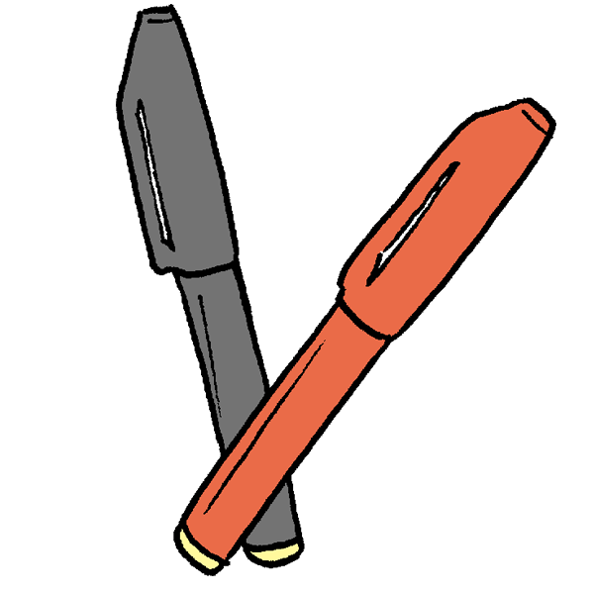
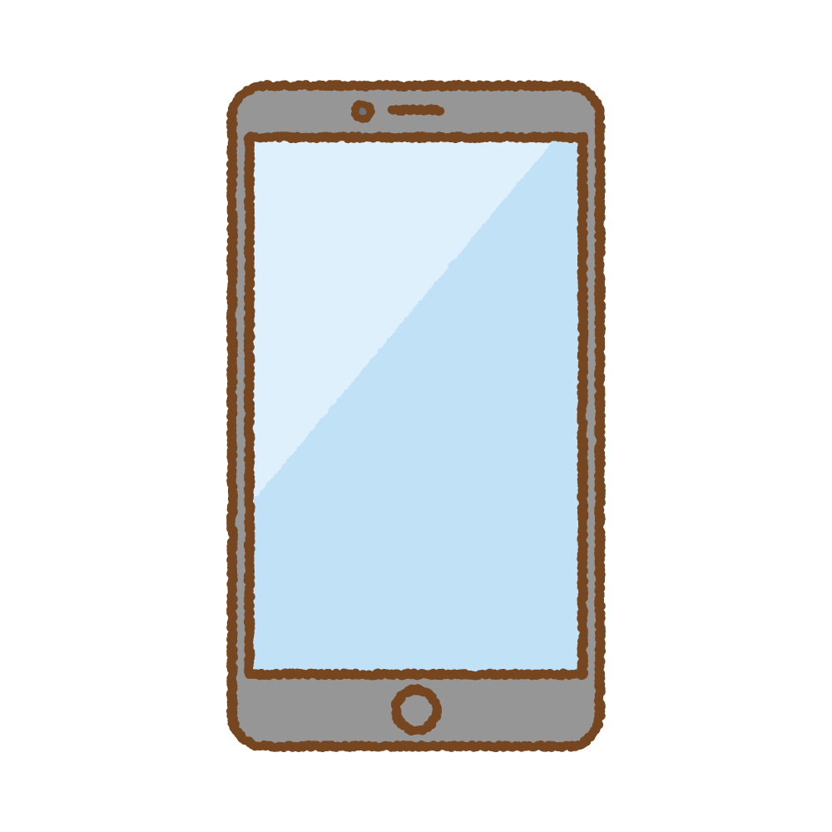
スマホ＆ペン立て
ミニマリストのための

Slide 2
どこで
用途
大学
スマホを立てて
筆箱の中身も全て立てることができる
パソコン教室など
机に設置
誰が
パソコン
パソコンの横にスマホを立てるので
２つ同時に使うことが出来る
机に固定して倒れないように
する案もある
学生

Slide 3
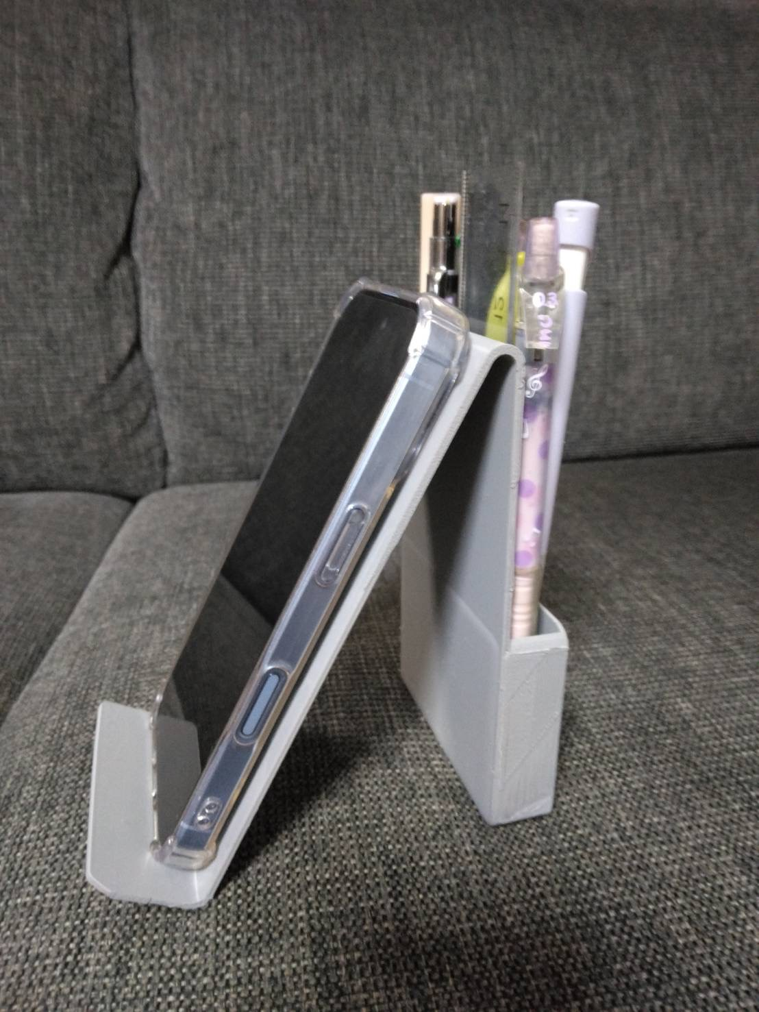
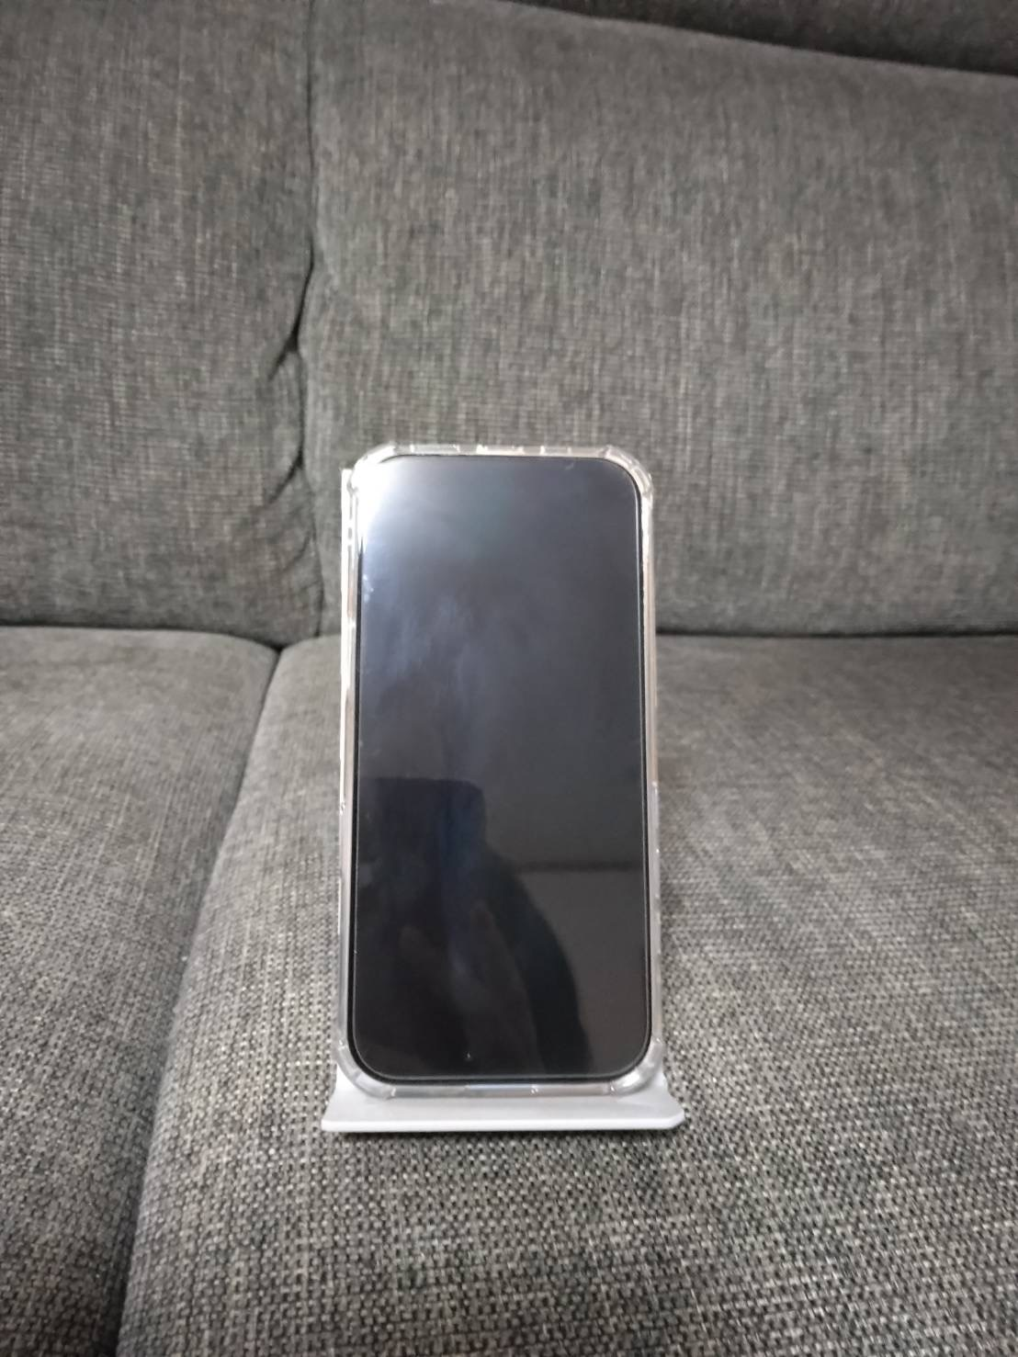
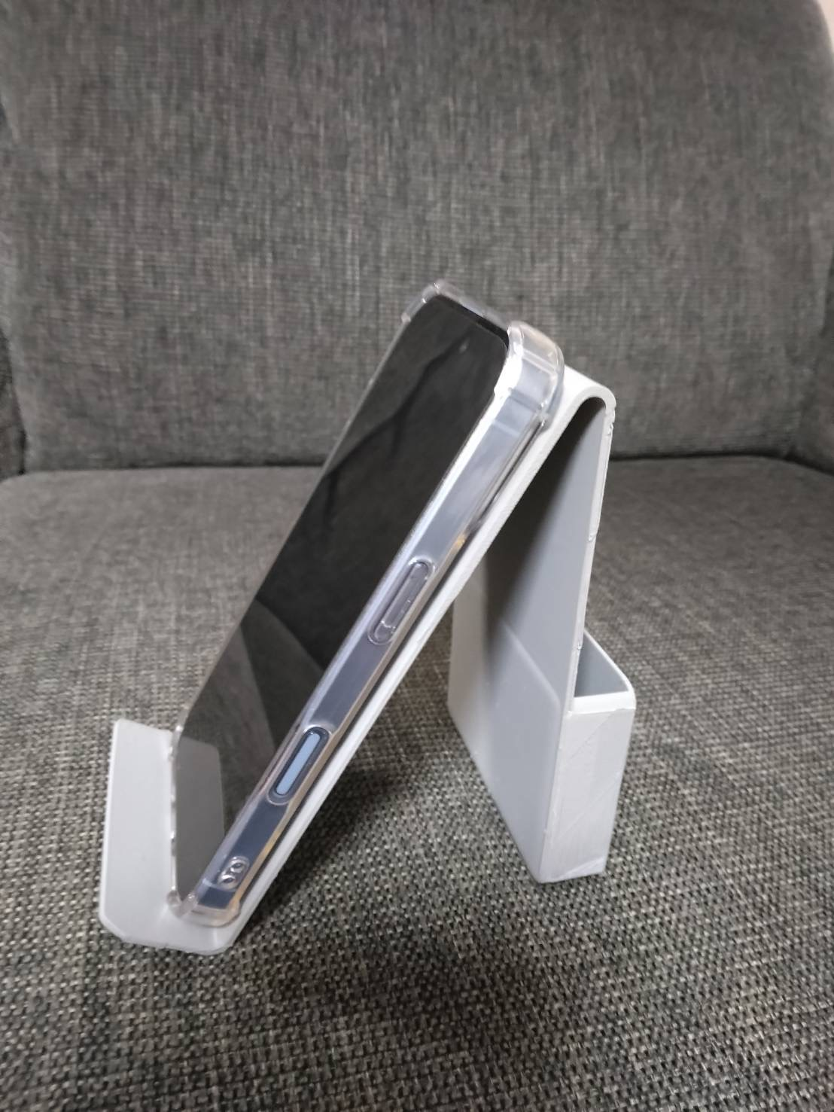
実際に使用した図

Slide 4
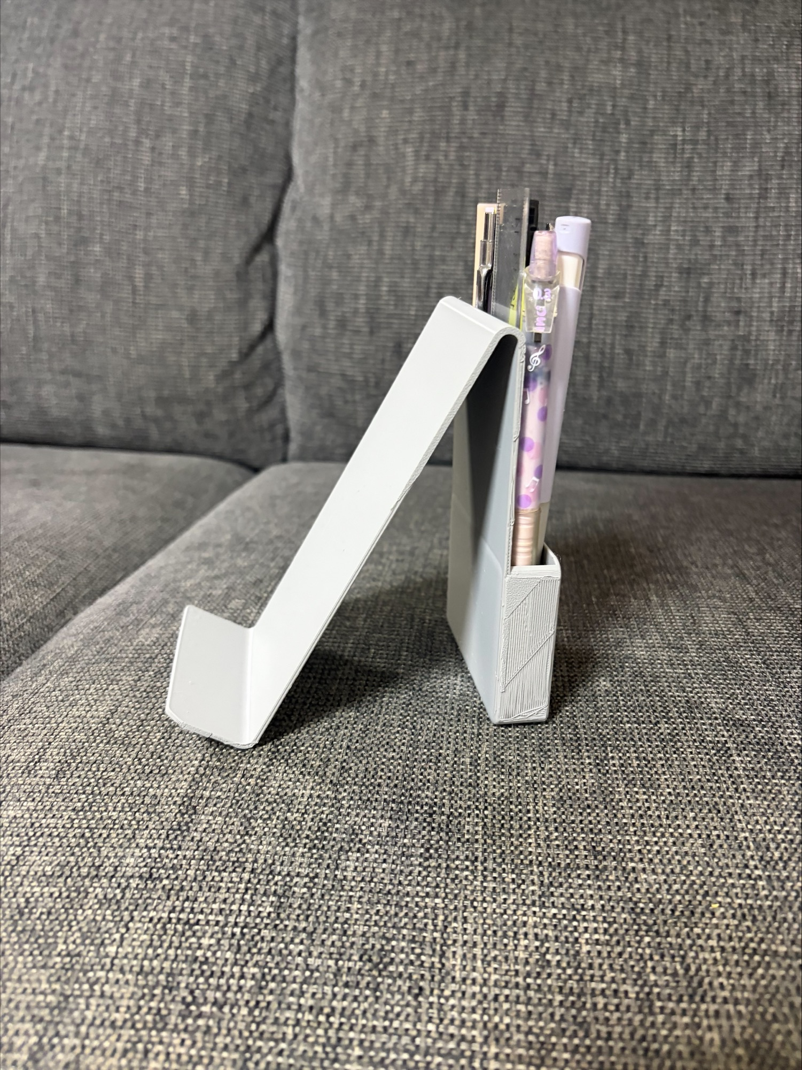
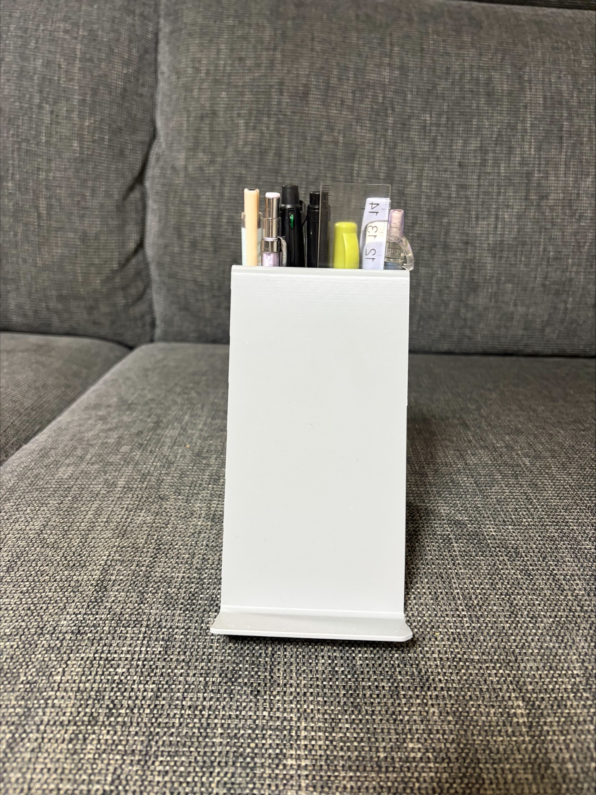
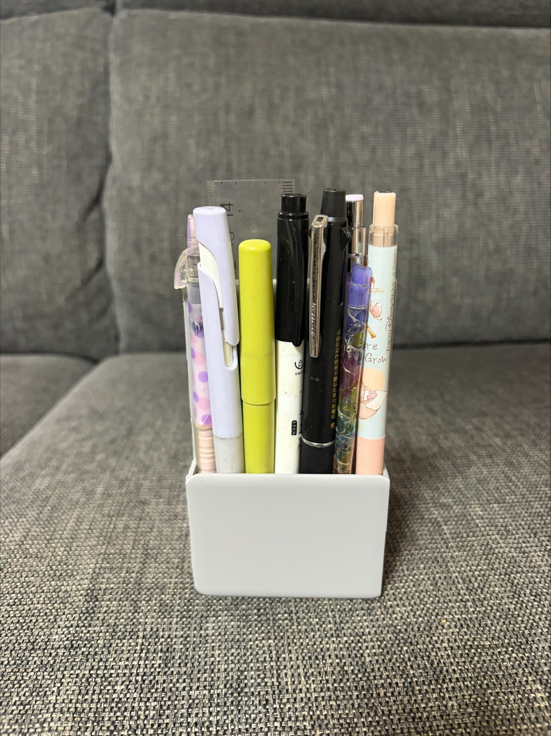
シャーペン２本 蛍光ペン1本 ボールペン3本 黒マーカー1本 定規1本 シャー芯入れ１つ

Slide 5
工夫した点
スマホを立てる部分をスマホのサイズピッタリにしたこと
色の主張を薄くすることで空間に馴染むようにしたこと
ペンを立てるスペースを筆箱の中身、全てが入るように
計算して製作したこと

Slide 6
改善点と感想
後ろのペン立ての存在感が強くて少し重たく見えてしまったこと
出力に時間がかかるので実際に教室に設置する大量生産には不向き
たくさん考えて、何回も出力してやっと
出来上がったときの達成感は忘れられません！

Slide 7
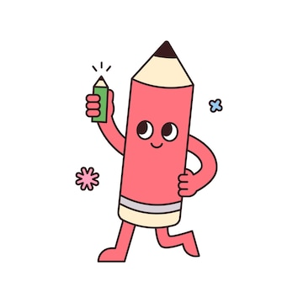

ご清聴ありがとうございました！

